Slide 1
Conception des charpentes d’aluminium
Pièces en traction

Slide 2
Note
L'information, les renseignements et les données contenus dans les documents de ce portail (appelé par la suite l'«Information»), sont considérés comme fiables au moment de leur publication, mais rien ne garantit qu'ils sont exacts et complets. L'Information est présentée uniquement à titre de renseignement et ne doit d'aucune manière être interprétée comme un conseil de nature technique ou autre. Sans limiter la portée générale de ce qui précède, l'Information peut contenir des inexactitudes techniques ou des erreurs typographiques et AluQuébec, la Grappe industrielle de l’aluminium, ses administrateurs, ses dirigeants, ses représentants, ses employés et ses mandataires ne peuvent être tenus responsables d'aucune manière des dommages pouvant en découler.
Dégagement de responsabilité
AluQuébec met à votre disposition l’Information sans aucune garantie, implicite ou explicite, et se dégage de toute responsabilité quant à son exactitude, sa fiabilité, sa pertinence ou son exhaustivité.
Droits d'auteur et propriété intellectuelle
Les droits d’auteurs de tous les contenus sur ce portail appartiennent à AluQuébec. Tous les éléments inclus dans ces contenus par les auteurs originaux, incluant textes, images, graphiques mais sans s’y limiter, proviennent soit de l’auteur même, de sources libres de droits ou encore d’éléments dont l’approbation d’utilisation a été obtenue par les auteurs originaux. Les utilisateurs du portail consentent à utiliser les contenus à des fins pédagogiques seulement. Les contenus peuvent être utilisés entièrement ou partiellement, mais ne pourront pas être modifiés de façon à altérer la nature même des informations ou encore à causer préjudice à AluQuébec. Un tel acte pourrait être une infraction à la législation applicable en matière de propriété intellectuelle et entraîner des réclamations.

Slide 3
Avis
Avec la permission de l'Association canadienne de normalisation (exploitée sous le nom de «Groupe CSA»), 178, boul. Rexdale, Toronto, ON, M9W 1R3, une certaine partie du matériel est reproduite de la norme CSA S157-17 / S157.1-17 du groupe CSA. / Commentaire sur CSA S157-17, Calcul de la résistance mécanique des éléments en aluminium. Ce document ne représente pas la position officielle complète du Groupe CSA sur le sujet référencé, qui est représenté uniquement par la norme dans son intégralité. Bien que l'utilisation du matériel ait été autorisée, le Groupe CSA n'est pas responsable de la manière dont les données sont présentées, ni de toute représentation ou interprétation. Aucune autre reproduction n'est autorisée. Pour plus d'informations ou pour acheter des normes auprès du Groupe CSA, veuillez visiter store.csagroup.org ou appeler le 1-800-463-6727.

Slide 4
Plan
A – Introduction
B – Classification des pièces d’aluminium travaillant en traction
C – Comportement des pièces tendues en aluminium
D – Différence entre le comportement en traction des pièces en acier et celui des pièces en aluminium
E – Définition de l’aire d’une section d’une pièce en traction
F – Définition de l’aire d’une section d’une pièce en traction soudée
G – Mode de mise hors service par plastification ou fracture (états limites ultimes)
H – Exemples pratiques

Slide 5
Introduction
Généralités

Slide 6
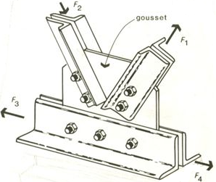
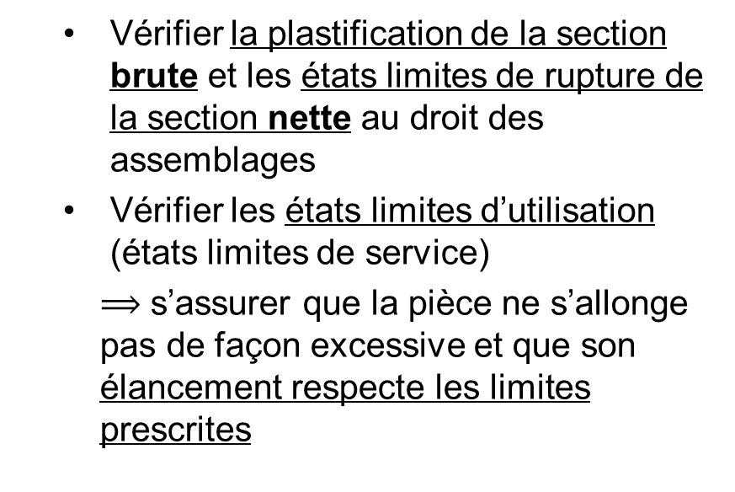
Introduction
    Une membrure en traction doit être en mesure de supporter le plus adéquatement possible la charge à laquelle elle est soumise. Dans le dimensionnement d’une telle membrure, il faut donc :
      Vérifier la plastification de la section brute et les états limites de rupture de la section nette au droit des assemblages
      Vérifier les états limites d’utilisation (états limites de service)
          $⟹$ s’assurer que la pièce ne s’allonge pas de façon excessive et que son élancement respecte les limites prescrites
Source: slideplayer.fr
Nœud d’un treillis : Assemblage par boulonnage avec pièce de transfert (gousset)
  $⨀$ Quand l’assemblage d’une pièce en traction se fait à l’aide de boulons, on doit tenir compte de la présence des trous qui réduisent l’aire de la section disponible pour résister à la traction. $⟹$Il faut non seulement considérer l’aire de la section brute ($A_{g}$), mais aussi l’aire de la section nette ($A_{n}$) au droit de l’assemblage

Slide 7
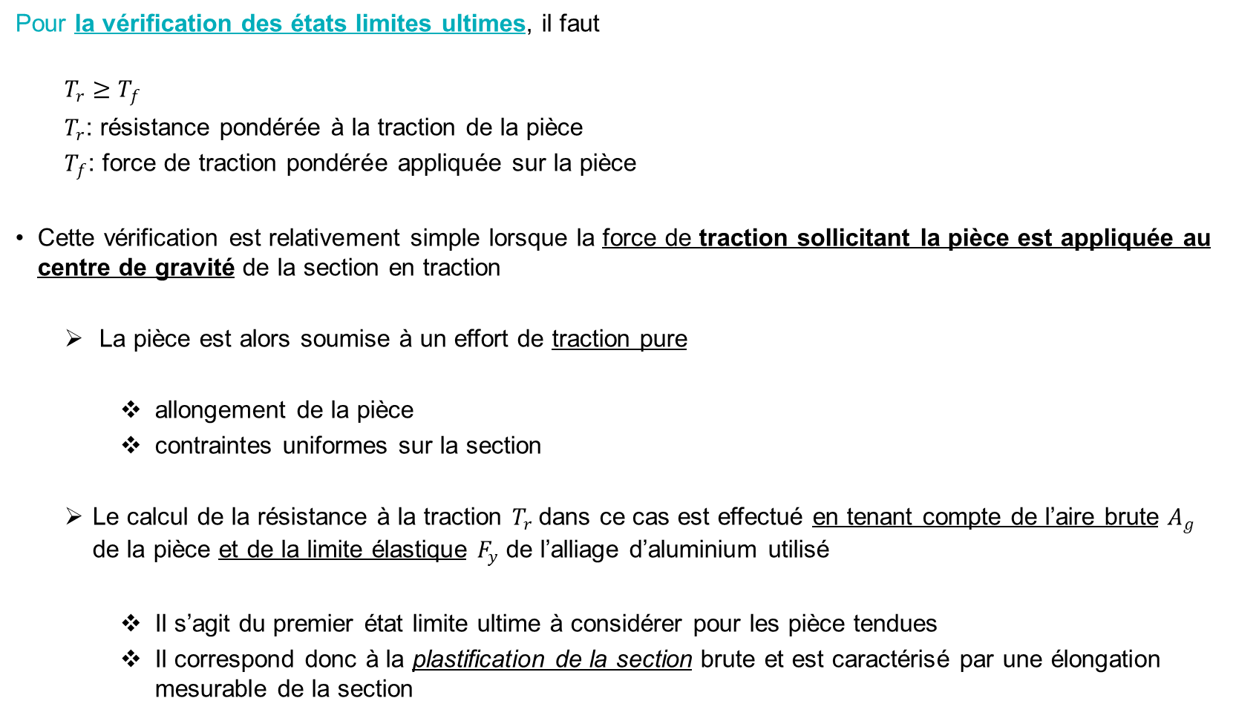
Introduction
  Pour la vérification des états limites ultimes, il faut
    $$T_{r}≥T_{f}$$
    $T_{r}$: résistance pondérée à la traction de la pièce
    $T_{f}$: force de traction pondérée appliquée sur la pièce
  Cette vérification est relativement simple lorsque la force de traction sollicitant la pièce est appliquée au centre de gravité de la section en traction
    La pièce est alors soumise à un effort de traction pure
      allongement de la pièce
      contraintes uniformes sur la section
    Le calcul de la résistance à la traction $T_{r}$dans ce cas est effectué en tenant compte de l’aire brute $A_{g}$ de la pièce et de la limite élastique $F_{y}$ de l’alliage d’aluminium utilisé
      Il s’agit du premier état limite ultime à considérer pour les pièce tendues
      Il correspond donc à la plastification de la section brute et est caractérisé par une élongation mesurable de la section

Slide 8
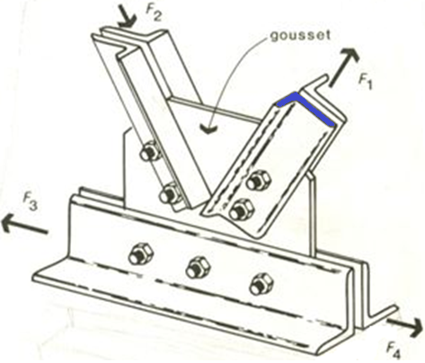
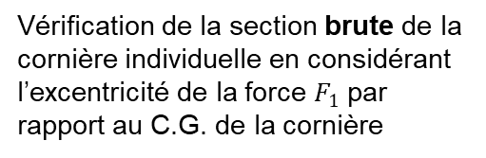
Introduction
  Si ce n’est pas le cas, il faudra tenir compte de l’excentricité (la distance entre le point d’application de la force de traction et le centre de gravité de la pièce)
    il y aura donc un effort de flexion combiné à l’effort de traction
Vérification de la section brute de la cornière individuelle en considérant l’excentricité de la force $F_{1}$ par rapport au C.G. de la cornière
Source: slideplayer.fr

Slide 9
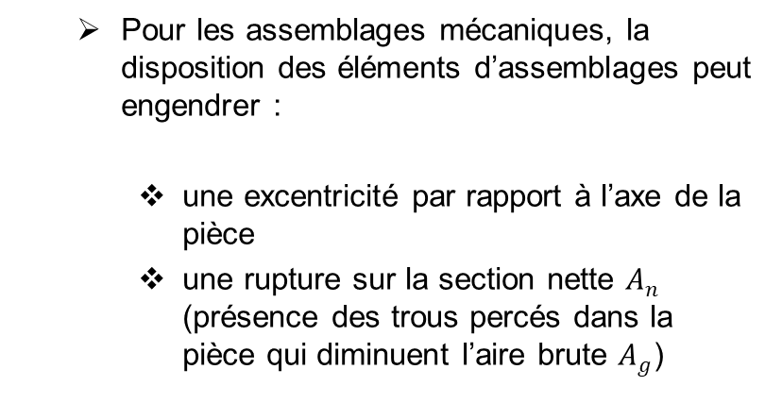
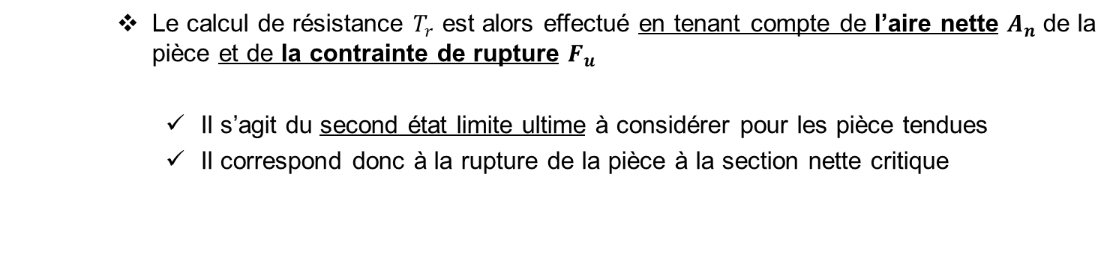
Introduction
  De plus, les conditions de liaison et la disposition des éléments d’assemblage par rapport aux extrémités de la pièce en traction vont influencer les critères de calcul et la vérification des pièces en traction
    Pour les assemblages mécaniques, la disposition des éléments d’assemblages peut engendrer :
      une excentricité par rapport à l’axe de la pièce
      une rupture sur la section nette $A_{n}$ (présence des trous percés dans la pièce qui diminuent l’aire brute $A_{g}$)
Vérification de la section nette (vis-à-vis des boulons) de la cornière individuelle en considérant l’excentricité
      Le calcul de résistance $T_{r}$ est alors effectué en tenant compte de l’aire nette $A_{n}$ de la pièce et de la contrainte de rupture $F_{u}$
        Il s’agit du second état limite ultime à considérer pour les pièce tendues
        Il correspond donc à la rupture de la pièce à la section nette critique
Source: slideplayer.fr

Slide 10
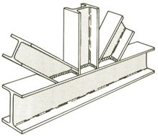
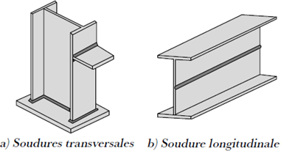
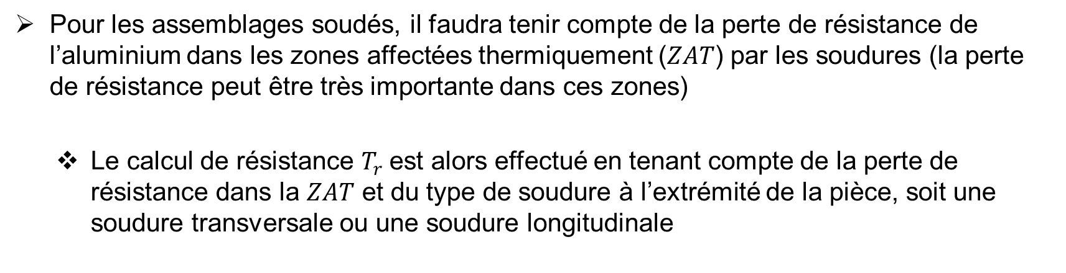
Introduction
  Pour les assemblages soudés, il faudra tenir compte de la perte de résistance de l’aluminium dans les zones affectées thermiquement ($ZAT$) par les soudures (la perte de résistance peut être très importante dans ces zones)
    Le calcul de résistance $T_{r}$est alors effectué en tenant compte de la perte de résistance dans la $ZAT$ et du type de soudure à l’extrémité de la pièce, soit une soudure transversale ou une soudure longitudinale
Nœud d’un treillis : Assemblage par soudage
Orientation et localisation des soudures dans les pièces assemblées
Source: Beaulieu, Denis. Calcul des charpentes d'aluminium (2003); slideplayer.fr

Slide 11
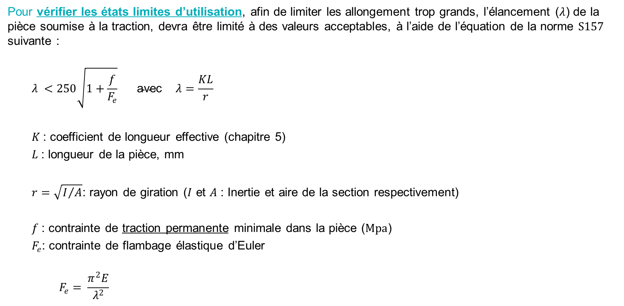
Introduction
  Pour vérifier les états limites d’utilisation, afin de limiter les allongement trop grands, l’élancement ($λ$) de la pièce soumise à la traction, devra être limité à des valeurs acceptables, à l’aide de l’équation de la norme $S157$ suivante :
    $$λ <250\sqrt{1+\frac{f}{F_{e}}} \text{avec} λ=\frac{KL}{r}$$
    $K$: coefficient de longueur effective (chapitre 5)
    $L$: longueur de la pièce, mm
    $r=\sqrt{I/A}$: rayon de giration ($I$ et $A$ : Inertie et aire de la section respectivement)
    $f$: contrainte de traction permanente minimale dans la pièce ($Mpa$)
    $F_{e}$: contrainte de flambage élastique d’Euler
      $$F_{e}= \frac{π^{2}E}{λ^{2}}$$
  $⨀$ Cette recommandation permet d’éviter la formation de chaînettes et une tendance à la vibration de l’élément tendu lorsque la charge de traction qui le sollicite est nulle ou lorsqu’elle varie selon un cycle rapide.

Slide 12
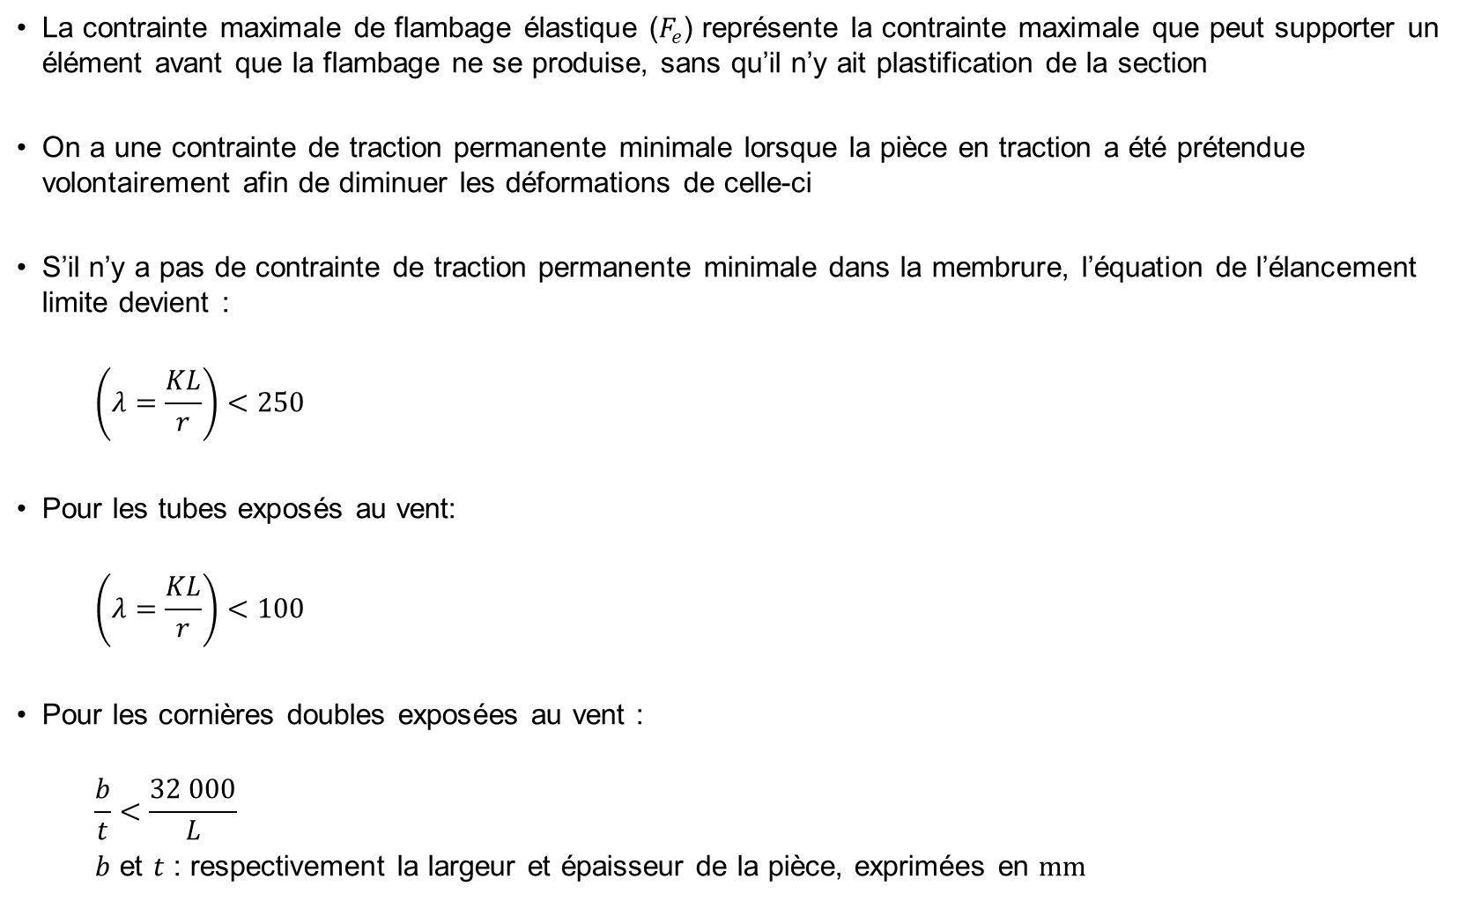
Introduction
  La contrainte maximale de flambage élastique ($F_{e}$) représente la contrainte maximale que peut supporter un élément avant que la flambage ne se produise, sans qu’il n’y ait plastification de la section
  On a une contrainte de traction permanente minimale lorsque la pièce en traction a été prétendue volontairement afin de diminuer les déformations de celle-ci
  S’il n’y a pas de contrainte de traction permanente minimale dans la membrure, l’équation de l’élancement limite devient :
      $$\left(λ=\frac{KL}{r}\right)<250$$
  Pour les tubes exposés au vent:
      $$\left(λ=\frac{KL}{r}\right)<100$$
  Pour les cornières doubles exposées au vent :
      $$\frac{b}{t}<\frac{32 000}{L}$$
      $b$ et $t$ : respectivement la largeur et épaisseur de la pièce, exprimées en $mm$

Slide 13
Plan
A – Introduction
B – Classification des pièces d’aluminium travaillant en traction
C – Comportement des pièces tendues en aluminium
D – Différence entre le comportement en traction des pièces en acier et celui des pièces en aluminium
E – Définition de l’aire d’une section d’une pièce en traction
F – Définition de l’aire d’une section d’une pièce en traction soudée
G – Mode de mise hors service par plastification ou fracture (états limites ultimes)
H – Exemples pratiques

Slide 14
Classification des pièces d’aluminium travaillant en traction
Généralités et exemples

Slide 15
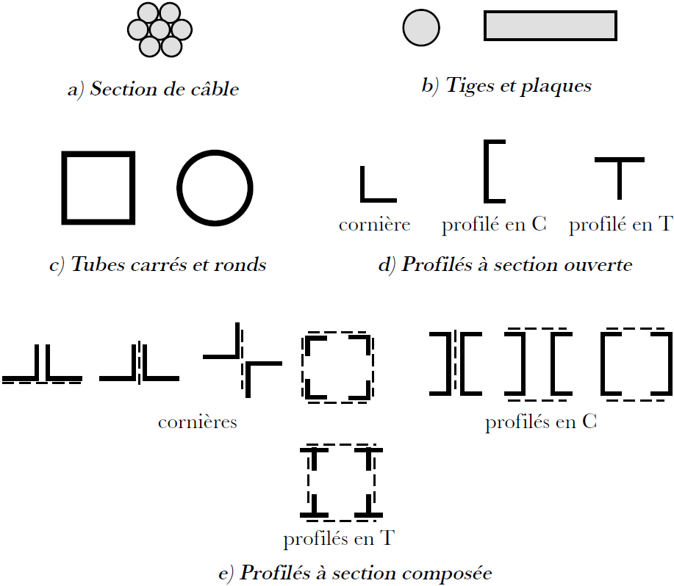
Classification des pièces d’aluminium travaillant en traction
    Elle peuvent être classées selon leur utilisation. On distingue alors 4 catégories : les câbles, les tubes, les barres et plaques et les profilés à section ouverte et à section composée
    La règle principale à considérer lors du calcul des pièces à section composée est que l’élancement d’une composante principale de la pièce doit être plus petit ou égal à l’élancement global de toute la pièce
Exemples de section de pièces ou de profilés utilisés pour résister aux efforts de traction
Source: Beaulieu, Denis. Calcul des charpentes d'aluminium (2003)

Slide 16
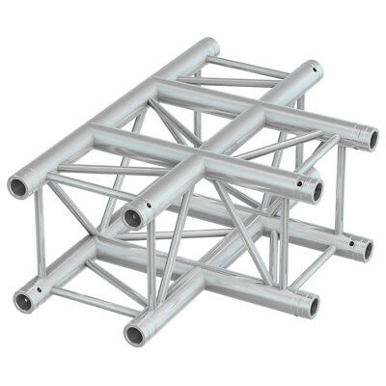
Classification des pièces d’aluminium travaillant en traction
Tubes en aluminium utilisés dans des structures spatiales
Source: richard3.net; picclick.co.uk

Slide 17
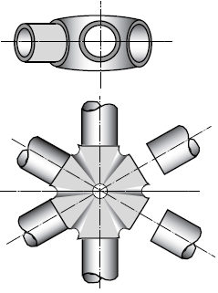
Classification des pièces d’aluminium travaillant en traction
Tubes en aluminium utilisés dans des structures spatiales
Source: Beaulieu, Denis. Calcul des charpentes d'aluminium (2003)

Slide 18
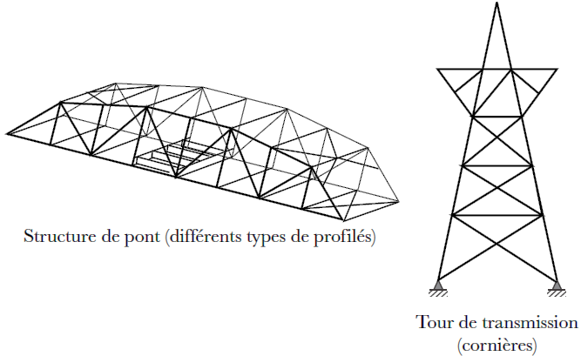
Classification des pièces d’aluminium travaillant en traction
Tubes et profilés en aluminium utilisés pour résister aux efforts de traction
Source: Beaulieu, Denis. Calcul des charpentes d'aluminium (2003)

Slide 19
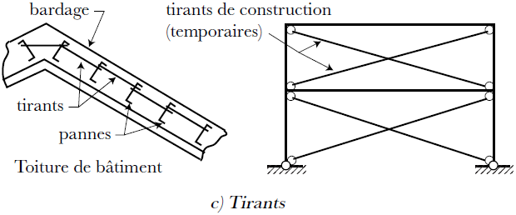
Classification des pièces d’aluminium travaillant en traction
Utilisation de tirants (tiges ou barres) dans les toitures inclinés ou comme pièces de contreventements dans les bâtiments
Source: Beaulieu, Denis. Calcul des charpentes d'aluminium (2003)

Slide 20
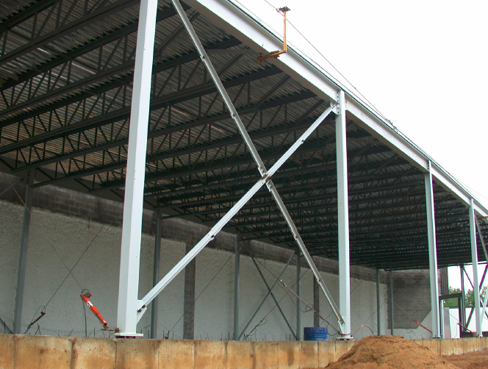
Classification des pièces d’aluminium travaillant en traction
Exemples de pièces en acier tendues - Contreventements dans les bâtiments ou ponts
Source: Robert Tremblay

Slide 21
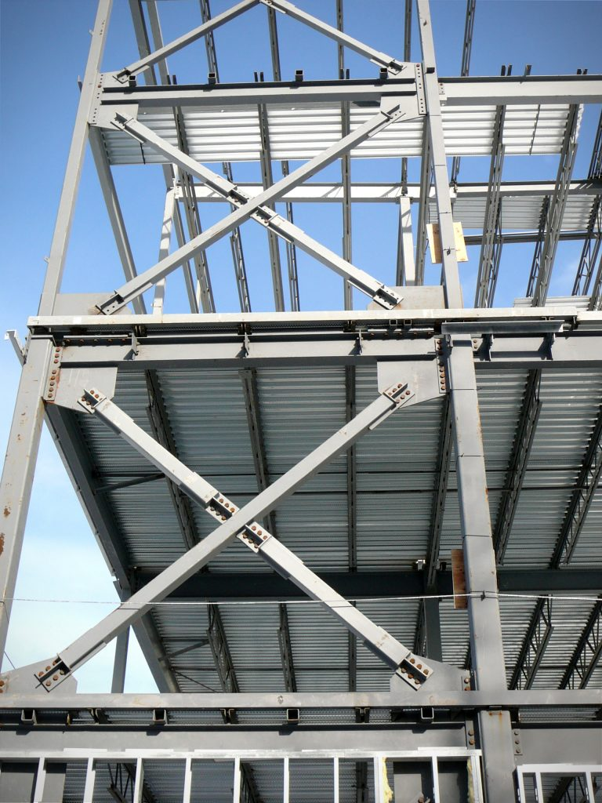
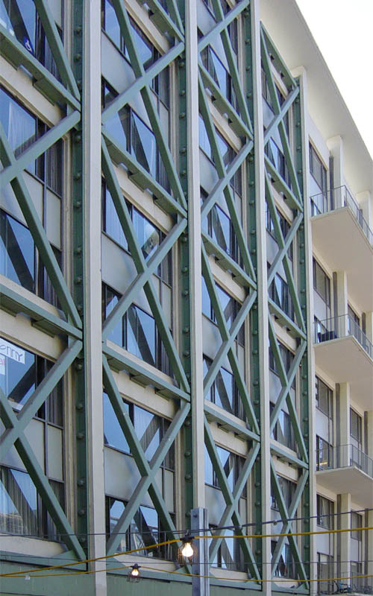
Classification des pièces d’aluminium travaillant en traction
Exemples de pièces en acier tendues - Contreventements dans les bâtiments ou ponts
Sources: lainco.ca; wikimedia.org

Slide 22
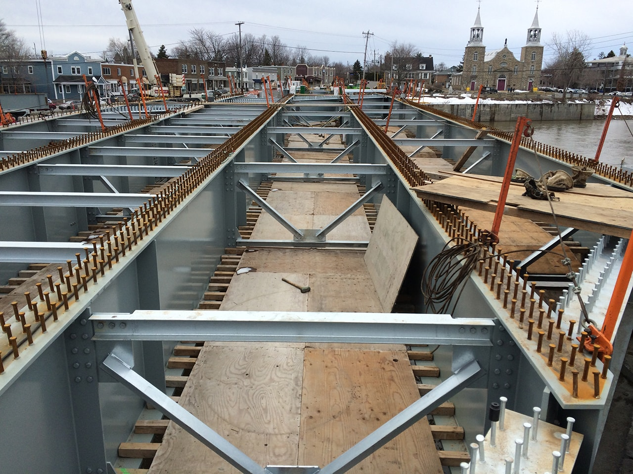
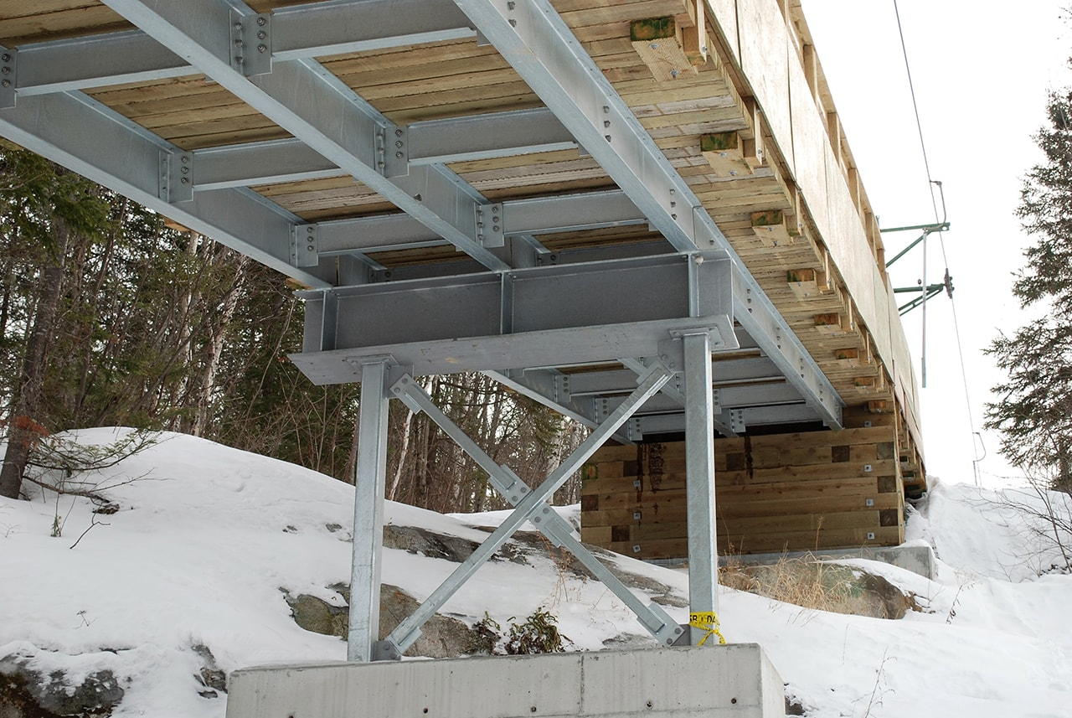
Classification des pièces d’aluminium travaillant en traction
Exemples de pièces en acier tendues - Contreventements dans les bâtiments ou ponts
Source: pro-mecelite.com

Slide 23
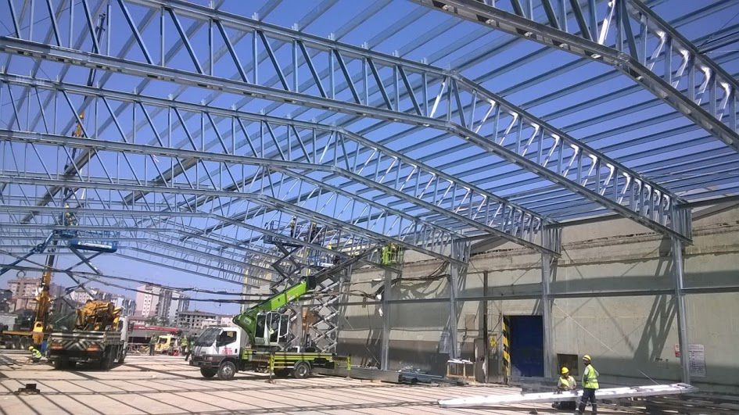
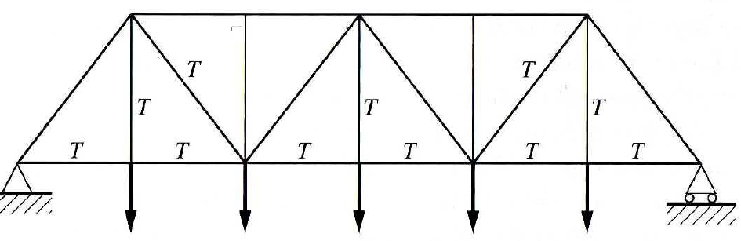
Classification des pièces d’aluminium travaillant en traction
Exemples de pièces en acier tendues - Treillis dans les bâtiments ou pont
Source: Steel Mill Cranes

Slide 24
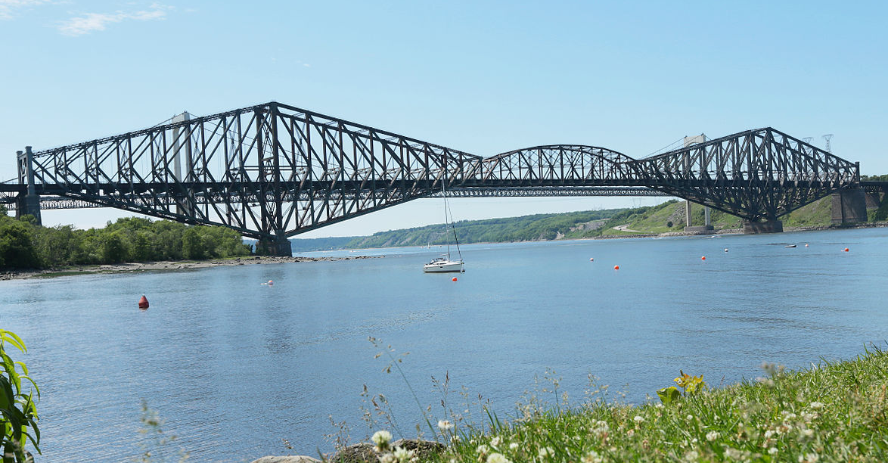
Classification des pièces d’aluminium travaillant en traction
Exemples de pièces en acier tendues - Treillis dans les bâtiments ou pont
Source: Steel Mill Cranes

Slide 25
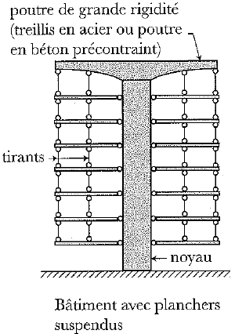
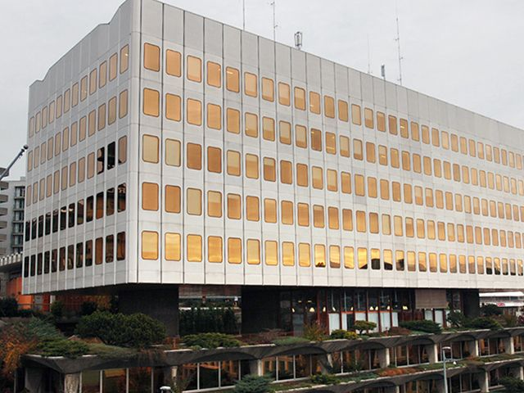
Classification des pièces d’aluminium travaillant en traction
Exemples de pièces en acier tendues - Suspentes dans les bâtiments ou ponts
Sources: wikipedia; Picard, André. Calcul des charpentes d’acier Tome 1 (2008)

Slide 26
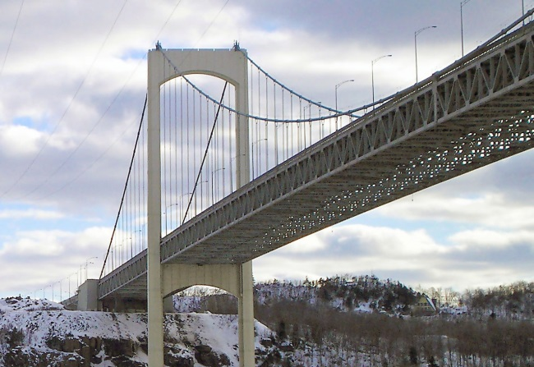
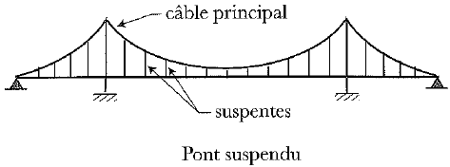
Classification des pièces d’aluminium travaillant en traction
Exemples de pièces en acier tendues - Suspentes dans les bâtiments ou ponts
Sources: wikipedia; Picard, André. Calcul des charpentes d’acier Tome 1 (2008)

Slide 27
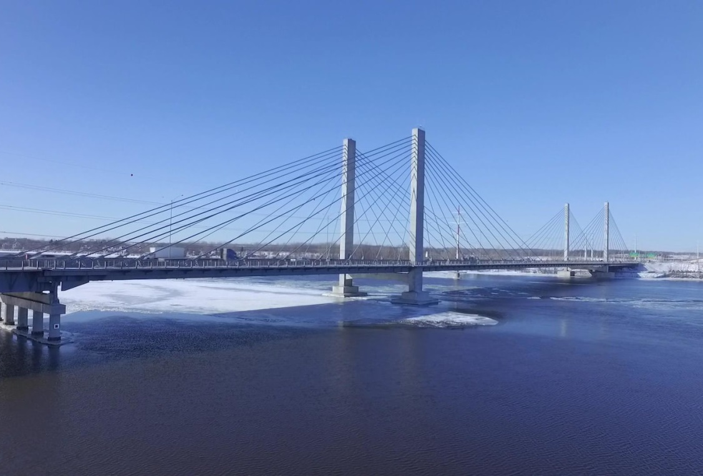
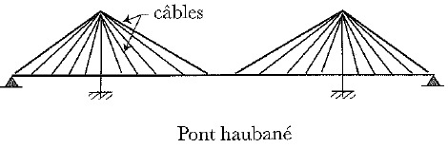
Classification des pièces d’aluminium travaillant en traction
Exemples de pièces en acier tendues - Câbles dans les bâtiments ou ponts
Sources: wikipedia; Picard, André. Calcul des charpentes d’acier Tome 1 (2008)

Slide 28
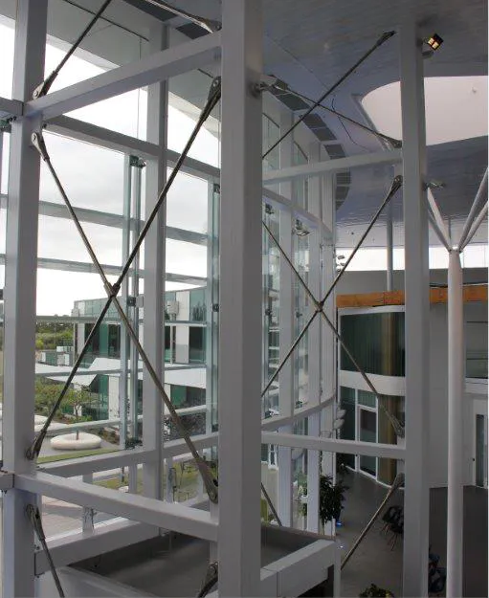
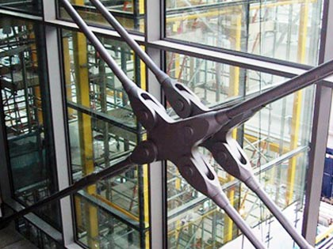
Classification des pièces d’aluminium travaillant en traction
Exemples de pièces en acier tendues - Câbles dans les bâtiments ou ponts
Sources: anzor.co.nz; high-strength-steel.com

Slide 29
Plan
A – Introduction
B – Classification des pièces d’aluminium travaillant en traction
C – Comportement des pièces tendues en aluminium
D – Différence entre le comportement en traction des pièces en acier et celui des pièces en aluminium
E – Définition de l’aire d’une section d’une pièce en traction
F – Définition de l’aire d’une section d’une pièce en traction soudée
G – Mode de mise hors service par plastification ou fracture (états limites ultimes)
H – Exemples pratiques

Slide 30
Comportement des pièces tendues en aluminium
Comportement d’une éprouvette tendue

Slide 31
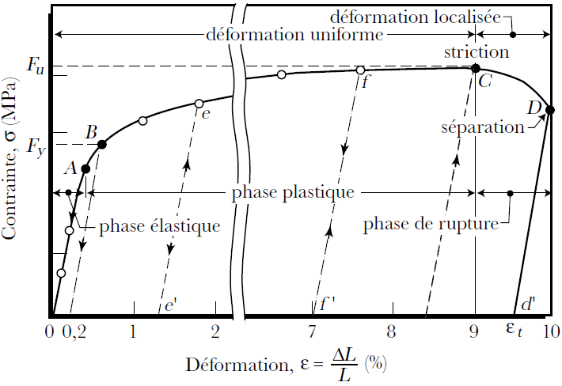
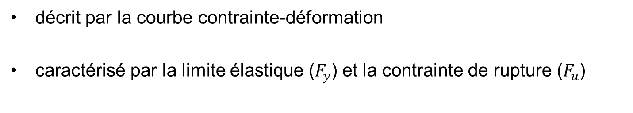
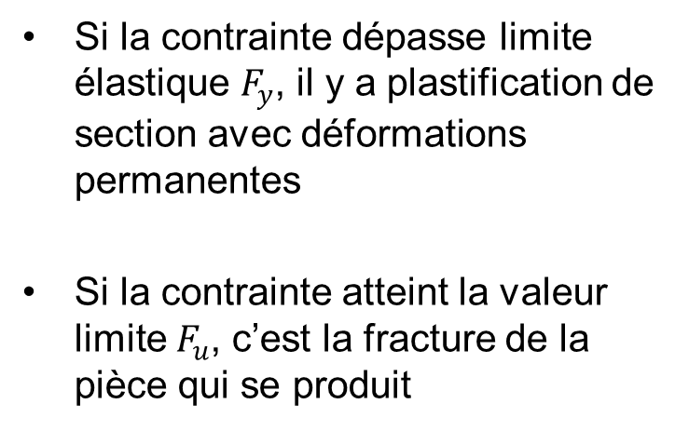
Comportement des pièces tendues en aluminium
    décrit par la courbe contrainte-déformation
    caractérisé par la limite élastique ($F_{y}$) et la contrainte de rupture ($F_{u}$)
    Si la contrainte dépasse limite élastique $F_{y}$, il y a plastification de section avec déformations permanentes
    Si la contrainte atteint la valeur limite $F_{u}$, c’est la fracture de la pièce qui se produit
Courbe contrainte-déformation d'un alliage d'aluminium
Source: Beaulieu, Denis. Calcul des charpentes d'aluminium (2003)

Slide 32
Comportement des pièces tendues en aluminium
Comportement des pièces tendues

Slide 33
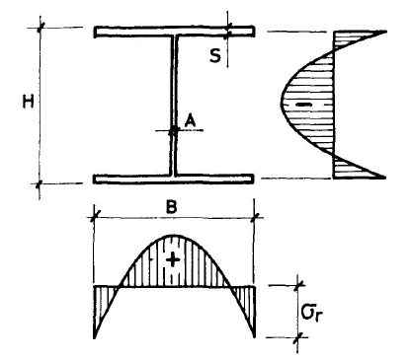
Comportement des pièces tendues en aluminium
  Comportement semblable à celui des éprouvettes, mais il n’est pas identique:
      présence des contraintes résiduelles : résultantes des procédés de fabrication (extrusion, laminage, pliage, découpage, soudage, etc.). Contraintes autoéquilibrées.
        moins significatives toutefois pour le comportement des pièces en traction que pour le comportement des pièces en compression
Contraintes résiduelles dues au refroidissement d’un profilé laminé à chaud (acier)
Source: Pr. F. FREY

Slide 34
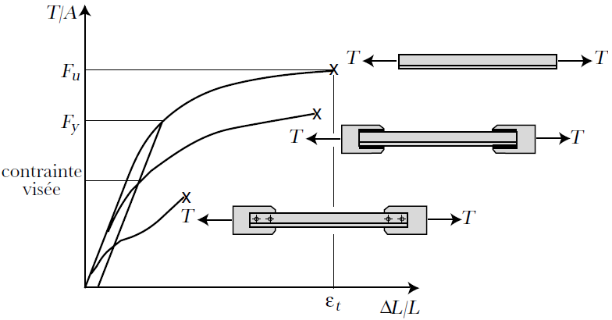
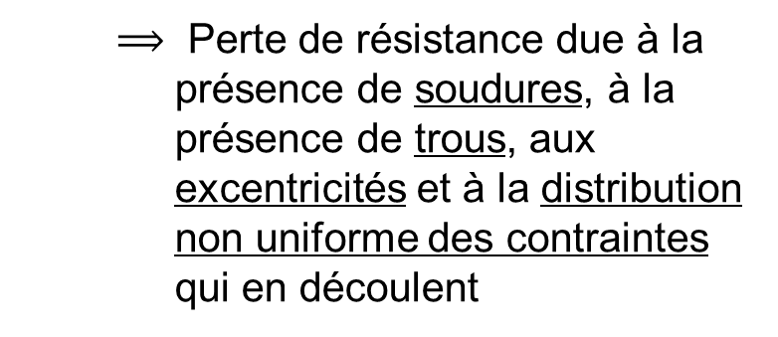
Comportement des pièces tendues en aluminium
      dû au comportement particulier des assemblages aux extrémités de la pièce:
        assemblage boulonné impliquant le perçage de trous dans les pièces
        assemblage soudé, impliquant un changement métallurgique du métal
        excentricités intrinsèques aux différents types d’assemblages
        distributions non uniformes des contraintes qui découlent des excentricités
        modes de déchirement ou de séparation des pièces (assemblages boulonnées)
  $⟹$ Perte de résistance due à la présence de soudures, à la présence de trous, aux excentricités et à la distribution non uniforme des contraintes qui en découlent
Comportement en traction d’une cornière
Source: Beaulieu, Denis. Calcul des charpentes d'aluminium (2003)

Slide 35
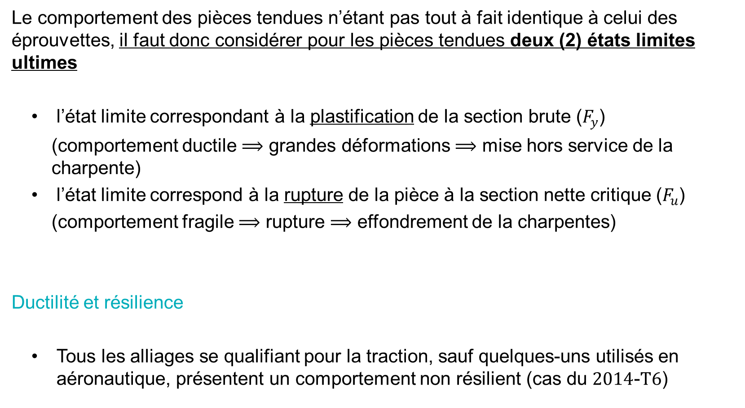
Comportement des pièces tendues en aluminium
  Le comportement des pièces tendues n’étant pas tout à fait identique à celui des éprouvettes, il faut donc considérer pour les pièces tendues deux (2) états limites ultimes
    l’état limite correspondant à la plastification de la section brute ($F_{y}$)
      (comportement ductile $⟹$ grandes déformations $⟹$ mise hors service de la charpente)
    l’état limite correspond à la rupture de la pièce à la section nette critique ($F_{u}$)
      (comportement fragile $⟹$ rupture $⟹$ effondrement de la charpentes)
  Ductilité et résilience
    Tous les alliages se qualifiant pour la traction, sauf quelques-uns utilisés en aéronautique, présentent un comportement non résilient (cas du $2014$-$T6$)
Source: Beaulieu, Denis. Calcul des charpentes d'aluminium (2003)

Slide 36
Plan
A – Introduction
B – Classification des pièces d’aluminium travaillant en traction
C – Comportement des pièces tendues en aluminium
D – Différence entre le comportement en traction des pièces en acier et celui des pièces en aluminium
E – Définition de l’aire d’une section d’une pièce en traction
F – Définition de l’aire d’une section d’une pièce en traction soudée
G – Mode de mise hors service par plastification ou fracture (états limites ultimes)
H – Exemples pratiques

Slide 37
Différence entre le comportement en traction des pièces en acier et celui des pièces en aluminium
Généralités

Slide 38
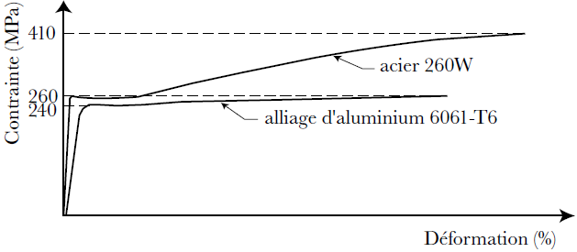
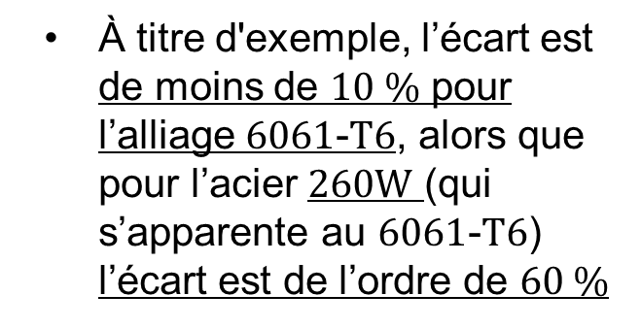
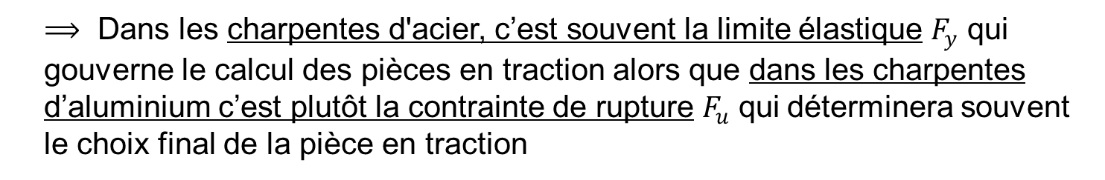
Différence entre le comportement en traction des pièces en acier et celui des pièces en aluminium
  L’écart entre $F_{u}$ et $F_{y}$ est souvent très mince pour l’aluminium que pour l’acier
  À titre d'exemple, l’écart est de moins de $10 \%$ pour l’alliage $6061$-$T6$, alors que pour l’acier $260W$ (qui s’apparente au $6061$-$T6$) l’écart est de l’ordre de $60 \%$
Courbes contrainte - déformation types : Alliage aluminium versus acier
    $⟹$ Dans les charpentes d'acier, c’est souvent la limite élastique $F_{y}$ qui gouverne le calcul des pièces en traction alors que dans les charpentes d’aluminium c’est plutôt la contrainte de rupture $F_{u}$ qui déterminera souvent le choix final de la pièce en traction
  $⨀$ Rappelons que l’alliage 6061-T6 est certainement le plus utilisé dans les applications de génie civil.
Source: Beaulieu, Denis. Calcul des charpentes d'aluminium (2003)

Slide 39
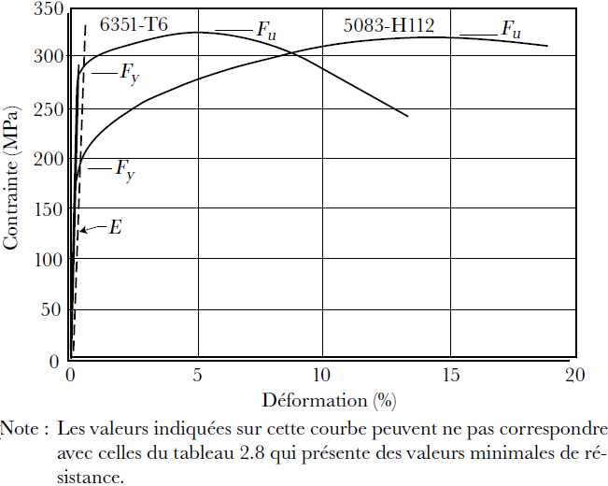
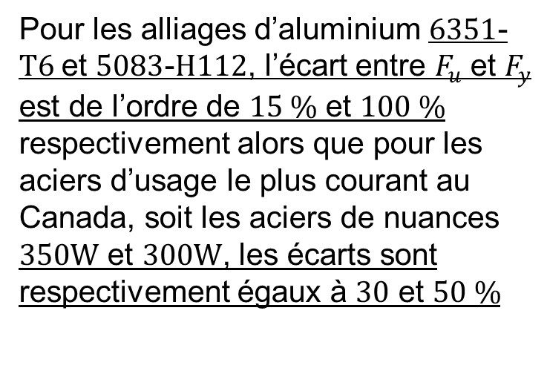
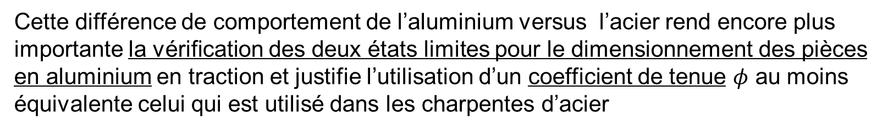
Différence entre le comportement en traction des pièces en acier et celui des pièces en aluminium
  Pour les alliages d’aluminium $6351$-$T6$et $5083$-$H112$, l’écart entre $F_{u}$ et $F_{y}$ est de l’ordre de $15 \%$ et $100 \%$ respectivement alors que pour les aciers d’usage le plus courant au Canada, soit les aciers de nuances $350W$ et $300W$, les écarts sont respectivement égaux à $30$ et $50 \%$
Courbes contrainte - déformation types : Alliages d’aluminium
  Cette différence de comportement de l’aluminium versus l’acier rend encore plus importante la vérification des deux états limites pour le dimensionnement des pièces en aluminium en traction et justifie l’utilisation d’un coefficient de tenue $φ$ au moins équivalente celui qui est utilisé dans les charpentes d’acier
Source: Beaulieu, Denis. Calcul des charpentes d'aluminium (2003)

Slide 40
Plan
A – Introduction
B – Classification des pièces d’aluminium travaillant en traction
C – Comportement des pièces tendues en aluminium
D – Différence entre le comportement en traction des pièces en acier et celui des pièces en aluminium
E – Définition de l’aire d’une section d’une pièce en traction
F – Définition de l’aire d’une section d’une pièce en traction soudée
G – Mode de mise hors service par plastification ou fracture (états limites ultimes)
H – Exemples pratiques

Slide 41

Définition de l’aire d’une section d’une pièce en traction
L’aire de la section brute ($A_{g}$) d’une pièce

Slide 42
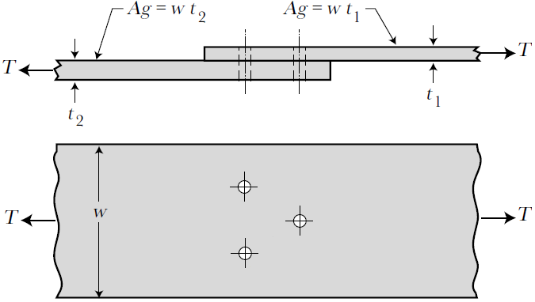
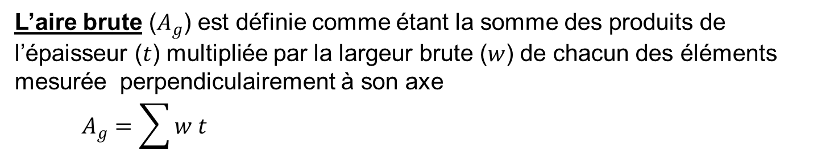
Définition de l’aire d’une section d’une pièce en traction
  L’aire brute ($A_{g}$) est définie comme étant la somme des produits de l’épaisseur ($t$) multipliée par la largeur brute ($w$) de chacun des éléments mesurée perpendiculairement à son axe
      $$A_{g}=\sum{w t}$$
Aire de la section brute d’un assemblage boulonné
Source: Beaulieu, Denis. Calcul des charpentes d'aluminium (2003)

Slide 43
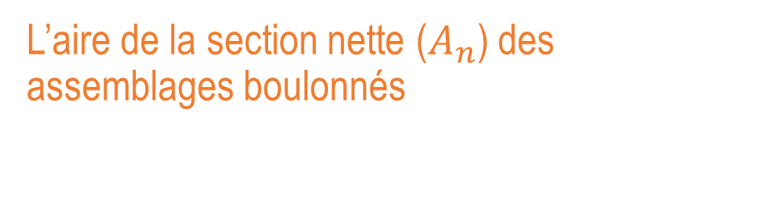
Définition de l’aire d’une section d’une pièce en traction
L’aire de la section nette ($A_{n}$) des assemblages boulonnés

Slide 44
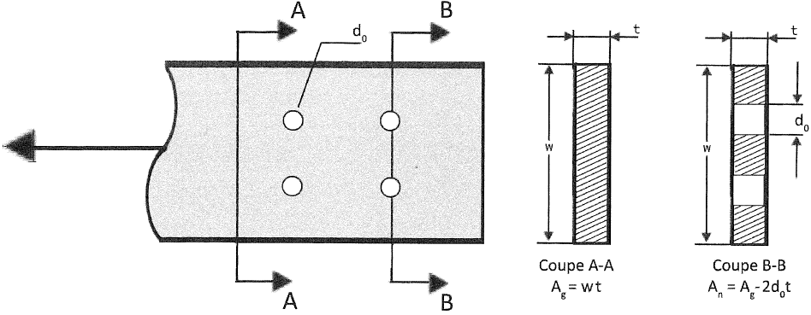


Définition de l’aire d’une section d’une pièce en traction
  Pour tenir compte du perçage des trous (qui réduit la résistance d’un élément en traction), la section brute doit être réduite afin d’obtenir une section nette.
  L’aire nette ($A_{n}$) est définie comme étant l’aire brute moins la somme des diamètres des trous ($d_{o}$) multipliée ($t$) par l’épaisseur (de la section
      $$A_{n}=A_{g}−\sum{d_{o} t}$$
    L’aire nette ($A_{n}$) selon la ligne de rupture $BB$ est par calculée par :
    $A_{n}=A_{g}−$ $2 d_{o} t$
    $A_{n}=wt−$ $2 d_{o} t$
Aire de la section nette d’un assemblage boulonné
Source: Pr. F. Levesque & Pr. D. Tremblay

Slide 45


Définition de l’aire d’une section d’une pièce en traction
  Le diamètre des trous ($d_{0}$) est fonction du diamètre ($d$) des boulons ou des rivets utilisés. Selon la norme $S157$, ce diamètre sera de :
  Pour les boulons
    boulons de diamètre $d ≤ 12 mm$
        $$d_{o}=d+1 mm$$
    boulons de diamètre plus gros ($d > 12 mm$)
        $$d_{o}=d+1,5 mm$$
Pour les rivet ($t ≤ d ≤ 3 t$)
    boulons de diamètre $d ≤ 12 mm$
        $$d_{o}=d+0,8 mm$$
    boulons de diamètre $d > 12 mm$
        $$d_{o}=d+1,2 mm$$
  Les trous des joints boulonnés non soumis à la fatigue peuvent être poinçonnés lorsque l’épaisseur du matériau $≤ 12 mm$
  Un matériau d’épaisseur $>12 mm$ne doit pas être poinçonné jusqu’à l’obtention du diamètre final, mais peut être poinçonné à un diamètre inférieur puis alésés pour obtenir le diamètre final

Slide 46



Définition de l’aire d’une section d’une pièce en traction
  Dans le cas des trous disposés en diagonale ou en zigzag, la ligne de rupture critique peut passer par les plans inclinés entre les trous voisins
  La largeur nette correspondant à cette ligne critique se calcule en déduisant de la largeur brute la somme des diamètres ($d_{o}$) de tous les trous et en rajoutant, pour chaque segment incliné mesuré dans la série, la grandeur ${s^{2}}/{4 g}$
      $$A_{n}=A_{g}−\sum{d_{o} t}+\sum{\left({s^{2}}/{4 g}\right) t}$$
      $d_{0}$: diamètre des trous
      $t$: épaisseur
      $s$ : espacement des trous voisins dans le sens d’application de la force
      $g$ : espacement transversal des deux trous
Aire de la section nette d’un assemblage boulonné – Trous en diagonal
Source: Pr. F. Levesque & Pr. D. Tremblay

Slide 47





Définition de l’aire d’une section d’une pièce en traction
  La ligne de rupture de la pièce peut également passer par un plan parallèle à l’axe de la force de traction. Pour tout segment parallèle à la force (c.-à-d., sollicitée en cisaillement), l’aire nette ($A_{n}$) est calculée par :
    $$A_{n}=0,6 L_{n} t$$
    $L_{n}$: longueur nette d’un segment parallèle à une force
    $t$: épaisseur de l’élément
    Pour la lignes 2-3-4, la longueur $L_{n}$ à considérer est respectivement :
  $$L_{n}=\left(s−d_{o}\right)$$
  $$L_{n}=e$$
  $$A_{n}=\left[\left(g−\left({d_{o}}/2\right)\right) + (0,6\left(s−d_{o}\right) + \left(0,6e\right) \right] t$$
Aire de la section nette d’un assemblage boulonné – Plan parallèle à l’axe de l’élément en traction
Source: Pr. F. Levesque & Pr. D. Tremblay

Slide 48



Définition de l’aire d’une section d’une pièce en traction
  La norme S157 donne aussi les précisions suivantes :
    La distance entre le dernier trou et l’extrémité de la pièce en traction, dite pince longitudinale ($e$), doit être supérieure ou égale à $1,5$ fois le diamètre de l’organe d’assemblage ($d$) utilisé (boulons ou rivets) et la pince transversale ($e_{t}$) doit être supérieure ou égale à $1,25$ fois le diamètre ($d$)
      $$e≥1,5 d \text{et} e_{t}≥1,25 d$$
    L’espacement ou pas ($p$) minimal entre les trous ne doit pas être inférieure à $2,5 d$
      $$p≥1,5 d$$
Dispositions constructives concernant l’organe d’assemblage
Source: Beaulieu, Denis. Calcul des charpentes d'aluminium (2003)

Slide 49

Définition de l’aire d’une section d’une pièce en traction
    Si la pièce en traction comprend des trous dans plus d’un plan, il suffit de déplier la section et d’appliquer les équations précédentes, en considérant les ajustements qui s’imposent
Par exemple dans le cas d’une des cornières de la figure, il suffit de déplier la section et d’appliquer les équations précédentes, en considérant les ajustements indiqués sur la figure pour le calcul de la largeur brute ($w_{g}$) et de l’écartement ($g_{4}$) des trous
Cornière en traction boulonnée sur les deux ailes
Source: Beaulieu, Denis. Calcul des charpentes d'aluminium (2003)

Slide 50


Définition de l’aire d’une section d’une pièce en traction
    La valeur de l’aire de la section nette retenue pour le calcul de la résistance à la traction de la pièce, est la plus petite des valeurs calculées en considérant toutes les lignes de rupture
  $⟹$ La largeur nette la plus faible (incluant les lignes en zigzag) doit être utilisée pour calculer l’aire nette
    La ligne de rupture en quinconce (en zigzag) est le facteur dominant lorsque la valeur de $s^{2}$ est inférieure à $2 gd_{0}$
Calcul de l’aire nette effective
Source: Beaulieu, Denis. Calcul des charpentes d'aluminium (2003)

Slide 51



Définition de l’aire d’une section d’une pièce en traction
    Lorsque ($n$) boulons sont espacés de façon uniforme et sont disposés en forme de cercle pour résister à un torque, l’aire nette de l’assemblage ($A_{n}$) et le couple résistant ($M_{r}$) se calcule par :
    Aire de la section nette
      $$A_{n}=0,6 p_{n}=0,6 n\left(p−d_{0}\right) t$$
    Couple de résistance
      $$M_{r}=φ_{u} R A_{n}F_{u} t$$
      $F_{u}$: limite ultime de l’alliage considéré
      $φ_{u}=0,85$ : coefficient de tenue ultime
Assemblage circulaire sollicité en torsion
Source: Beaulieu, Denis. Calcul des charpentes d'aluminium (2003)

Slide 52
Définition de l’aire d’une section d’une pièce en traction
Excentricité et décalage en cisaillement dans les assemblages boulonnés

Slide 53



Définition de l’aire d’une section d’une pièce en traction
  Excentricité
  Il est fréquent qu’on soit obligé de relier un profilé ($Σ$de plusieurs parois) au reste de la charpente par seulement une parois
    si la pièce est soumise à un effort de traction ($T$), à cause de l’excentricité ($e$) de ce dernier par rapport à l’axe longitudinal de la section, des efforts secondaires de flexion sont induits dans la pièce ($M=T e$)
Assemblage excentriques
      La contrainte sur la fibre extrême ($σ$) doit alors être limité à $F_{y}$:
        $$σ=\frac{T}{A}+\frac{T e}{S}≤ F_{y}⟹T≤\frac{A}{1+e \frac{A}{S}}F_{y}$$
        $S$ : module de section élastique de l’aire $A$ (${mm}^{3}$), calculé par rapport à la fibre extrême en traction
Source: Beaulieu, Denis. Calcul des charpentes d'aluminium (2003)

Slide 54


Définition de l’aire d’une section d’une pièce en traction
    Dans pareils cas, il faut donc considérer l’aire effective ($A_{ne}$ ou $A_{ge}$) pour le calcul de la résistance de la pièce à la traction ($T_{r}$) :
      Pour la plastification sur la section brute
      $$T_{r}=φ_{y} A_{ge} F_{y}$$
      Pour la rupture sur la section nette au droit de l’assemblage boulonné
      $$T_{r}=φ_{u} A_{ne} F_{u}$$
  Les aires effectives ($A_{ge}$) et ($A_{ne}$) sont obtenues par les relations :
    $$A_{ge}=\frac{A_{g}}{1+e \frac{A_{g}}{S_{g}}}$$
    $$A_{ne}=\frac{A_{n}}{1+e \frac{A_{n}}{Z_{n}}}$$
    $S_{g}$ : module de section élastique de l’aire brute $A_{g}$ (${mm}^{3}$), calculé par rapport à la fibre extrême en traction
    $Z_{n}$ : module de section plastique de l’aire nette $A_{n}$ (${mm}^{3}$).

Slide 55




Définition de l’aire d’une section d’une pièce en traction
  Décalage en cisaillement
  Dans de nombreux élément de traction, il n’est pas possible de raccorder toutes le parties de la section à l’élément de soutien. Dans ces cas, il faut tenir compte de l’efficacité partielle des éléments non raccordées à résister à la traction. Cet effet est appelé décalage en cisaillement
Raccordé
Non raccordé
Non raccordé
raccordé
Raccordé
Éléments raccordée vs non raccordés
Source : Pr. Mathieu Fiset

Slide 56



Définition de l’aire d’une section d’une pièce en traction
  Décalage en cisaillement (règle empirique)
  Le décalage en cisaillement pourrait être pris en considération en réduisant l’aire nette ($A_{n}$) et considérer l’aire réduite nette efficace (dite aussi aire effective) ($A_{ne}$) pour le calcul de la résistance de la pièce à la traction ($T_{r}$) selon la relation empirique :
      $$A_{ne}=A_{n}(1−\frac{\overline{X}}{L})$$
      $L$: longueur de l’assemblage mesurée entre le premier et le dernier boulon
      $\overline{X}$: distance entre le plan de cisaillement et le centre de gravité de la portion de la pièce tributaire du gousset
Effet de l'excentricité des connexions boulonnées ou soudées dans les pièces en traction
Source: Beaulieu, Denis. Calcul des charpentes d'aluminium (2003)

Slide 57

Définition de l’aire d’une section d’une pièce en traction
    Profilés en $T$ raccordés uniquement par leurs semelles
Source : CSA S157-17 : Calcul de la résistance mécanique des éléments en aluminium
© 2018 Canadian Standards Association

Slide 58

Définition de l’aire d’une section d’une pièce en traction
    Profilés en $C$ raccordés uniquement par leurs âme
Source : CSA S157-17 : Calcul de la résistance mécanique des éléments en aluminium
© 2018 Canadian Standards Association

Slide 59

Définition de l’aire d’une section d’une pièce en traction
    Profilés en $I$ raccordés uniquement par leurs âme
Source : CSA S157-17 : Calcul de la résistance mécanique des éléments en aluminium
© 2018 Canadian Standards Association

Slide 60

Définition de l’aire d’une section d’une pièce en traction
    Cornières raccordées par une aile seulement
Source : CSA S157-17 : Calcul de la résistance mécanique des éléments en aluminium
© 2018 Canadian Standards Association

Slide 61

Définition de l’aire d’une section d’une pièce en traction
$$A_{ne}=βA_{n}$$ | $$β$$
a) Pour les section en $I$ raccordés seulement par l’âme avec… i- $4$ rangées de boulons ou $+$ ii- $3$ rangées de boulons iii- $2$ rangées de boulons | 0,90 0,80 0,60
b) Pour les section en $I$ raccordés seulement par les semelles avec… i- $4$ rangées de boulons ou $+$ ii- $3$ rangées de boulons iii- $2$ rangées de boulons | 0,90 0,80 0,70
c) Pour les $C$ raccordés par l’âme avec… i- $4$ rangées de boulons ou $+$ ii- $3$ rangées de boulons iii- $2$ rangées de boulons | 0,90 0,85 0,70
d) Pour les $T$ raccordés par la semelle avec… i- $3$ rangées de boulons ou $+$ ii- $2$ rangées de boulons | 0,80 0,60
e) Pour les cornières raccordées par une aile avec… i- $4$ rangées de boulons ou $+$ ii- $3$ rangées de boulons iii- $2$ rangées de boulons | 0,90 0,80 0,70
  Décalage en cisaillement (méthode prescrite [9.2.1.4])
Source : CSA S157-17 : Calcul de la résistance mécanique des éléments en aluminium
© 2018 Canadian Standards Association

Slide 62


Définition de l’aire d’une section d’une pièce en traction
    Cornières seule reliée par un seul boulon à chaque extrémité [9.2.1.2]
      $A_{ne}$ doit être l’aire nette efficace de l’aire raccordée, sans dépasser $\left(2 g−d_{o}\right) t$
        $$A_{ne}=\left(b_{1}−d_{o}\right) t≤\left(2 g−d_{o}\right) t$$
Source: Beaulieu, Denis. Calcul des charpentes d'aluminium (2003)

Slide 63



Définition de l’aire d’une section d’une pièce en traction
    Élément seule raccordé à l’aide de deux boulons ou plus sur une rangé
      $A_{ne}$ doit être la somme des aires nettes de chaque élément raccordé
    $$A_{ne}=\left(b_{1}−2 d_{o}\right) t$$
Source: Beaulieu, Denis. Calcul des charpentes d'aluminium (2003)

Slide 64
Plan
A – Introduction
B – Classification des pièces d’aluminium travaillant en traction
C – Comportement des pièces tendues en aluminium
D – Différence entre le comportement en traction des pièces en acier et celui des pièces en aluminium
E – Définition de l’aire d’une section d’une pièce en traction
F – Définition de l’aire d’une section d’une pièce en traction soudée
G – Mode de mise hors service par plastification ou fracture (états limites ultimes)
H – Exemples pratiques

Slide 65
Définition de l’aire d’une section d’une pièce en traction soudée
Généralités

Slide 66

Définition de l’aire d’une section d’une pièce en traction soudée
Influence du soudage sur un alliage écroui, non traitable thermiquement (séries 3000 et 5000)
Source: Beaulieu, Denis. Calcul des charpentes d'aluminium (2003)

Slide 67

Définition de l’aire d’une section d’une pièce en traction soudée
Influence du soudage sur un alliage traité thermiquement (série 6000)
Source: Beaulieu, Denis. Calcul des charpentes d'aluminium (2003)

Slide 68

Définition de l’aire d’une section d’une pièce en traction soudée
Niveaux relatifs de résistance mécanique
Source: Beaulieu, Denis. Calcul des charpentes d'aluminium (2003)

Slide 69


Définition de l’aire d’une section d’une pièce en traction soudée
  Pour tenir compte des soudures
    on réduit de façon ponctuelle l’épaisseur des pièces dans la $ZAT$ et on utilise $F_{y}$ ou $F_{u}$dans les calculs de résistance
    ou
    on utilise les propriétés géométriques non modifiées de la section avec une contrainte ($F_{y}$ ou $F_{u}$) pondérée en fonction des surfaces relatives affectées ou non affectées thermiquement
Orientation et localisation des soudures dans les pièces
  Il faut distinguer les soudures transversales et les soudures longitudinales
Source: Beaulieu, Denis. Calcul des charpentes d'aluminium (2003)

Slide 70




Définition de l’aire d’une section d’une pièce en traction soudée
  Pour les calculs, on utilise directement les contraintes $F_{y}$, $F_{u}$, $F_{wy}$ et $F_{wu}$ (voir ‘‘3_Propriétés_Aluminium_I’’ )
Résistance en traction d’alliages couramment utilisés pour le soudage (résistance du bain de fusion)
  Les valeurs de $F_{y}$, $F_{u}$, $F_{wy}$ et $F_{wu}$ sont obtenues d’essais de traction sur des éprouvettes dans des conditions définies par les normes en considérant une longueur de référence $l = 50 mm$
Résistance en traction d’alliages et produits d’aluminium utilisés dans le bâtiment
Source: Beaulieu, Denis. Calcul des charpentes d'aluminium (2003)

Slide 71


Définition de l’aire d’une section d’une pièce en traction soudée
  Les mesures des contraintes et déformations sont généralement effectuées sur une longueur de référence ( $l$) de $50 mm$sur les éprouvettes d’alliages non soudés sollicitées en traction
  Pour les soudures transversales, les longueurs de référence changent d’un pays à l’autre :
    aux États-Unis, $l$= $250 mm$
    au Canada, $l$ = $50 mm$
  Les $F_{wy}$ ainsi mesurés ($l$= $250 mm$versus $l$ = $50 mm$) diffèrent d’environ $25 \%$
Zone affectée par le soudage d’une plaque d’aluminium
Source: Beaulieu, Denis. Calcul des charpentes d'aluminium (2003)

Slide 72


Définition de l’aire d’une section d’une pièce en traction soudée
Distribution de la résistance en traction autour d’une soudure découpée transversalement
  Pour les soudures longitudinales, l’éprouvette découpée dans la soudure possède les propriétés de cette dernière sur toute sa longueur
  Aux États-Unis, on recommande d’utiliser les valeurs mesurées longitudinalement sur $l$ = $50 mm$, mais on présente en tableau les valeurs mesurées transversalement sur $l$= $250 mm$. Il faut donc réduire les valeurs de $F_{wy}$de $25 \%$
  Aux États-Unis, $F_{wu}$ doit être réduit de $10 \%$ puisque la résistance ultime est une des valeurs les plus critiques pour les calculs
Source: Beaulieu, Denis. Calcul des charpentes d'aluminium (2003)

Slide 73

Définition de l’aire d’une section d’une pièce en traction soudée
  Soudures à rainures
    La ZAT s’évalue par rapport au centre de la soudure
  Soudures d’angle
    La ZAT s’évalue par rapport au talon
Définition de zone affectée thermiquement et de zone de capacité réduite
Source: Beaulieu, Denis. Calcul des charpentes d'aluminium (2003)

Slide 74

Définition de l’aire d’une section d’une pièce en traction soudée
Modèles d’évaluation des zones de capacité réduite par le soudage
Source: Beaulieu, Denis. Calcul des charpentes d'aluminium (2003)

Slide 75

Définition de l’aire d’une section d’une pièce en traction soudée
Section nette effective ($A_{m}$) des pièces soudées (soudure longitudinale)

Slide 76

Définition de l’aire d’une section d’une pièce en traction soudée
  Calcul de l’épaisseur effective, $t_{m}$
      lorsque la résistance est contrôlée par $F_{y}$,
        $$t_{m}=t\frac{F_{wy}}{F_{y}} ≤t$$
      lorsque la résistance est contrôlée par $F_{u}$,
        $$t_{m}=t\frac{F_{wu}}{F_{u}} ≤t$$
        $t$: épaisseur originale non réduite

Slide 77

Définition de l’aire d’une section d’une pièce en traction soudée
  Pour bien évaluer le module de section élastique de la section effective ($S_{m}$),
      $$t_{m}=t\frac{F_{wy}}{F_{y}}\frac{c}{y}≤t$$
      $c$: distance entre l’axe neutre de la section transversale brute et la fibre extrême
      $y$: distance entre l’axe neutre de la section transversale brute et le centre de la soudure
      Lorsque $y$est petit, c’est le terme de droite de l’équation qui gouverne:
          $$t_{m}=t\frac{F_{wy}}{F_{y}}$$
        L’axe neutre risque dans ce cas d’être déplacé, mais on en tient pas compte dans le calcul de $S_{m}$
      On néglige l’influence du soudage dans les pièces dont les parois voilent
        On considère plutôt les épaisseurs réduites tenant compte du voilement
      Pour le calcul des flèches, c’est la section brute $A_{g}$ qui est utilisée

Slide 78

Définition de l’aire d’une section d’une pièce en traction soudée
  Section nette effective des pièces soudées (soudure longitudinale)
      Calcul de l’aire effective, $A_{m}$
        $$A_{m}=\left[1−\frac{A_{w}}{A_{g}}\left(1−\frac{F_{wy}}{F_{y}}\right)\right]A_{g}=R_{m} A_{g}$$
        $$R_{m}=\left[1−\frac{A_{w}}{A_{g}}\left(1−\frac{F_{wy}}{F_{y}}\right)\right]$$
        On utilise $A_{m}$ avec $F_{y}$ pour le calcul des valeurs de résistance
      Calcul de la contrainte effective, $F_{m}$
        $$F_{m}=\left[1−\frac{A_{w}}{A_{g}}\left(1−\frac{F_{wy}}{F_{y}}\right)\right]F_{y}=R_{m} F_{y}$$
        On utilise $F_{m}$ avec $A_{g}$ pour le calcul des valeurs de résistance
      Lorsque $A_{w} < 0,15 A_{g}$, on peut négliger l’effet du soudage

Slide 79
Plan
A – Introduction
B – Classification des pièces d’aluminium travaillant en traction
C – Comportement des pièces tendues en aluminium
D – Différence entre le comportement en traction des pièces en acier et celui des pièces en aluminium
E – Définition de l’aire d’une section d’une pièce en traction
F – Définition de l’aire d’une section d’une pièce en traction soudée
G – Mode de mise hors service par plastification ou fracture (états limites ultimes)
H – Exemples pratiques

Slide 80
Mode de mise hors service par plastification ou fracture (états limites ultimes)
Généralités

Slide 81

Mode de mise hors service par plastification ou fracture (états limites ultimes)
  Il suffit de s’assurer que:
  $$T_{r} ≥T_{f}$$
      Plastification de la section brute ($φ_{y} = 0,9$)
          $$T_{r}=φ_{y} A_{g} F_{y}$$
      Plastification de la section brute pour les assemblages mécaniques excentriques
          $$T_{r}=φ_{y} A_{ge} F_{y}$$
      Rupture de la pièce au droit de l’assemblages boulonné ($φ_{u} =0,75$)
          $$T_{r}=φ_{u} A_{n} F_{u}$$
      Rupture de la pièce au droit de l’assemblages boulonnés excentriques
          $$T_{r}=φ_{u} A_{ne} F_{u}$$

Slide 82

Mode de mise hors service par plastification ou fracture (états limites ultimes)
    $$T_{r} ≥T_{f}$$
      Rupture de la pièce au droit de la soudure transversale
          $$T_{r}=φ_{u} A_{g} F_{wu}$$
        Les soudures à rainure à pénétration partielle ne sont généralement pas recommandées
      Pièces de la pièce comportant une soudure longitudinale
          $$T_{r}=φ_{y} A_{m} F_{y}=φ_{y} A_{g} F_{m}$$

Slide 83

Mode de mise hors service par plastification ou fracture (états limites ultimes)
Soudure à rainure oblique sollicitée en traction
Source: Beaulieu, Denis. Calcul des charpentes d'aluminium (2003)

Slide 84
Plan
A – Introduction
B – Classification des pièces d’aluminium travaillant en traction
C – Comportement des pièces tendues en aluminium
D – Différence entre le comportement en traction des pièces en acier et celui des pièces en aluminium
E – Définition de l’aire d’une section d’une pièce en traction
F – Définition de l’aire d’une section d’une pièce en traction soudée
G – Mode de mise hors service par plastification ou fracture (états limites ultimes)
H – Exemples pratiques

Slide 85
Exemples pratiques
Exemple pratique 1 (Exemple 4.3, livre de Beaulieu – Résistance de tubes soudés)

Slide 86

Exemples pratiques
Source: Beaulieu, Denis. Calcul des charpentes d'aluminium (2003)

Slide 87

Exemples pratiques
Source: Beaulieu, Denis. Calcul des charpentes d'aluminium (2003)

Slide 88
Exemples pratiques
Exemple pratique 2 (Exemple 4.4, livre de Beaulieu – Résistance d’un profilé à section composée soudée, assemblé par boulonnage)

Slide 89

Exemples pratiques
Source: Beaulieu, Denis. Calcul des charpentes d'aluminium (2003)

Slide 90

Exemples pratiques
Source: Beaulieu, Denis. Calcul des charpentes d'aluminium (2003)

Slide 91







PARTENAIRES

